Slide 1




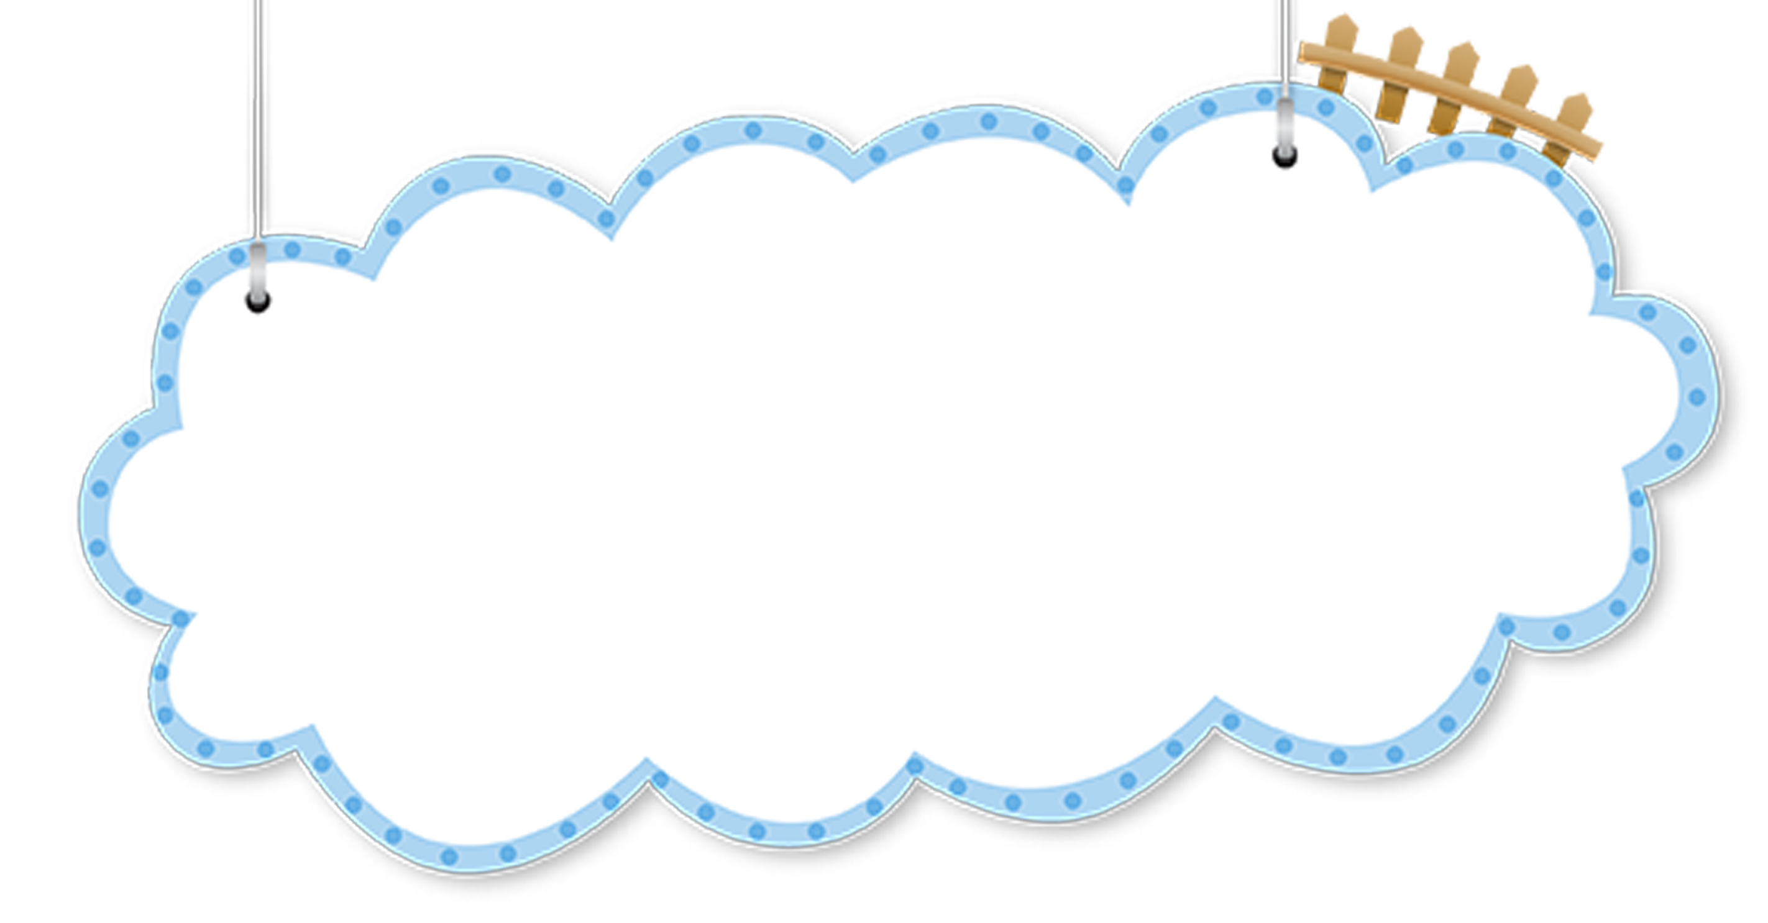
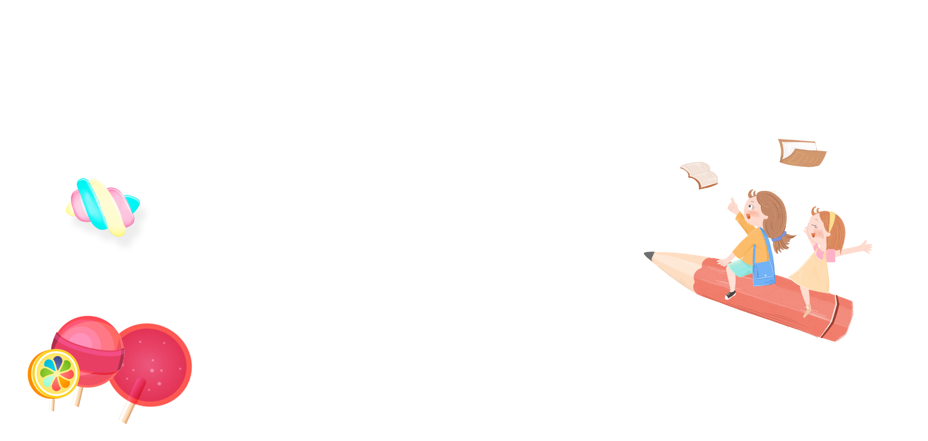





Slide 2




Slide 3
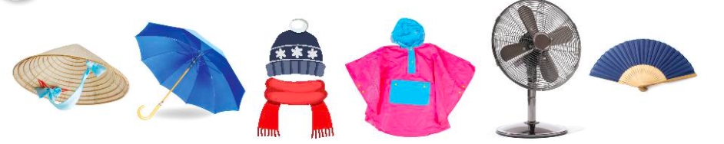
1. Quan sát và kể tên các đồ vật dưới đây
nón
mũ, khăn
áo mưa
quạt điện
quạt giấy
ô/ dù

